Slide 1
Physically Closed-Loop HILS for
Flight Attitude-Control Validation
Using a Stewart Platform with X-Plane and PX4
작성자 : 국민대 정현용 국민대 이수원
발표자: 국민대 정현용
1/13

Slide 2
Why Add Physical Motion to HILS?
Conventional HILS
• Simulator computes dynamics
시뮬레이터가 동역학 계산
• Controller receives synthetic sensor signals
합성 센서 신호 수신
• Attitude evaluated via logs / screens
로그/화면으로만 자세 확인
• IMU does not experience real motion
IMU가 실제 관성 운동 미경험
This Work
• Simulator drives real Stewart platform motion
실제 플랫폼 모션 구동
• PX4 IMU senses real inertial excitation
PX4 IMU 실제 관성 자극 감지
• Measured attitude fed back into loop
측정 자세 → 제어 루프 피드백
• Timing and fidelity measured
타이밍·충실도 정량 측정
• Fixed-wing first; concept extensible to other vehicles
고정익 우선 실증; 원리적으로 다른 기체에도 확장 가능
물리적 피드백 포함 HILS 구조의 안정성, 반복성, 정량적 설명 가능성 제시
2/13

Slide 3
What Is New Here?
PX4 추정기가 합성 신호가 아닌 실제 물리적 관성 운동에 반응 — 검증의 질이 달라진다
01
02
03
Realized Motion
Physical Sensing
Closed-Loop Return
Simulator attitude is converted into Stewart-platform motion.
시뮬레이터 자세 → 플랫폼 모션
PX4 IMU and estimator respond to real inertial excitation.
PX4 IMU가 실제 관성 자극에 반응
Measured attitude is sent back into the host control loop.
측정된 자세 → 호스트 제어 루프
구조적으로 특정 기체에 종속되지 않음 — 다른 기체로의 확장 실증은 향후 과제
보완적 검증 수단 — 전 영역 공력 재현이 아닌, 추정기 반응 중심의 물리적 검증 설계
3/13

Slide 4
System in Action
[Insert hardware photo]
스튜어트 플랫폼 + PX4 탑재 사진
[Insert demo video]
Trim transition 시나리오 구동 영상
X-Plane sim attitude → Stewart platform motion → PX4 IMU sensing → closed-loop
4/13

Slide 5
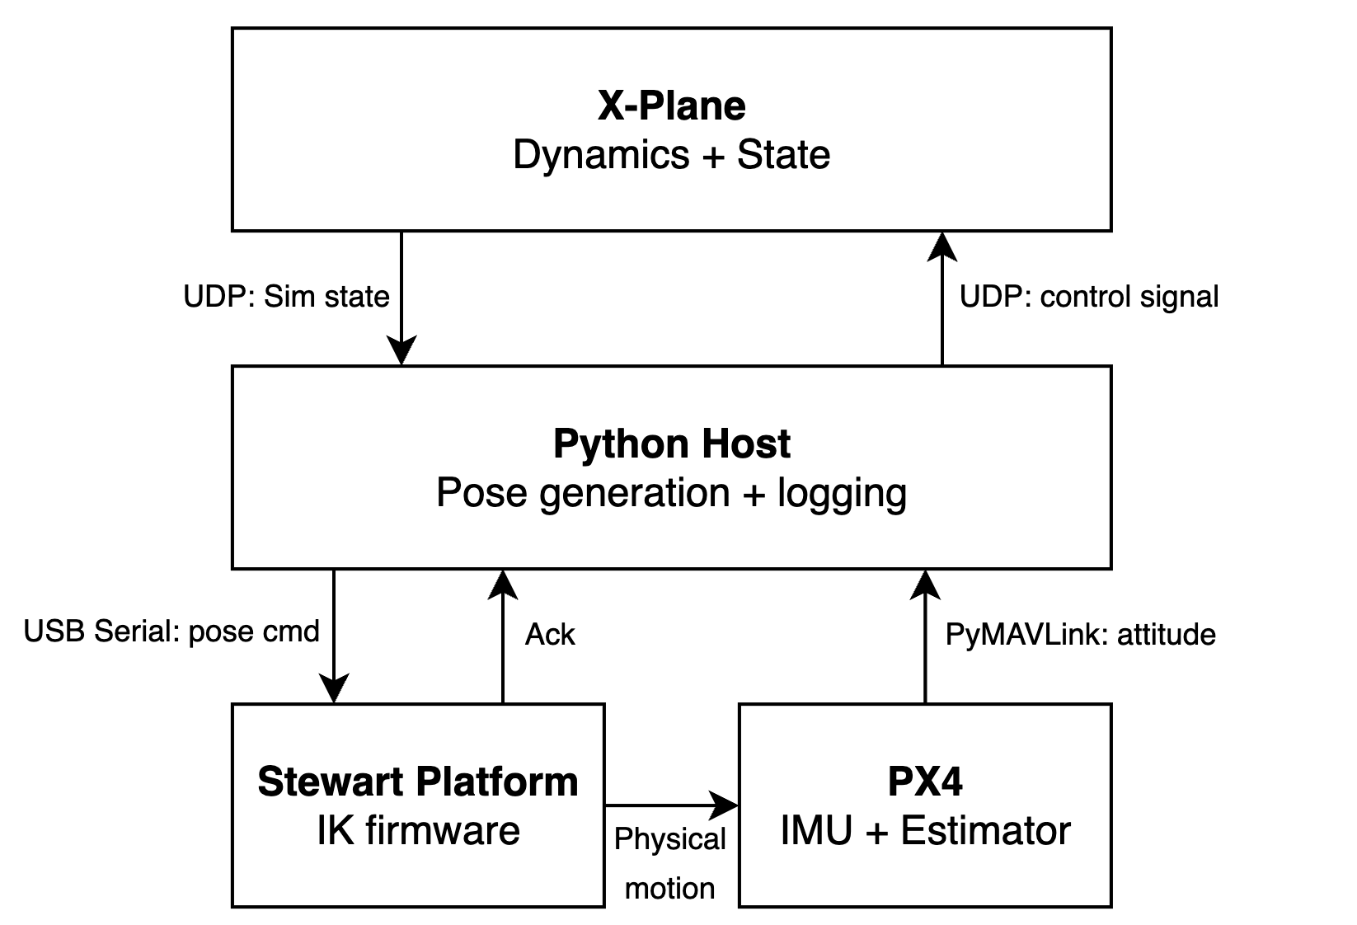
How the Physical Closed Loop Works
1
X-Plane publishes vehicle state to the Python host over UDP.
1
2
Host converts state to pose commands for the Stewart platform.
2
4
3
PX4 physically senses platform motion through its onboard IMU.
3
4
PX4 attitude returns to host; host injects control into X-Plane.
SW·기구부·센싱·제어 I/O를 하나로 잇는 물리적 폐루프
5/13

Slide 6
What We Tested and How We Measured It
Baseline Scenario
Pitch trim transition:
0° → +5° → hold → 0°
• 항상 동일 Honolulu (PHNL) 10nm 어프로치로 시작
• 스크립트로 적용된 유예 기간 동안 시스템 안정화 후 데이터 수집
• Stewart 플랫폼의 포화 플래그(SAT) 감시; 작업 공간 내 유지
• 조건별 9회 반복 실행으로 통계적 유의미성 확보
• z=+20 mm에서 중립자세 설정 (최대 회전)
Logged Signals
• X-Plane attitude
• PX4 자세 추정값
• 플랫폼 pose command
• ACK timing + host timestamps
Extracted Metrics
• Tracking error (raw)
• Bias-corrected tracking error
• Sample age
• Serial RTT / end-to-end delay
기본 조건 우선 특성화: 지연·바이어스·장착 효과를 먼저 파악해야 향후 교란·포화 실험에서 원인 분리 가능
6/13

Slide 7
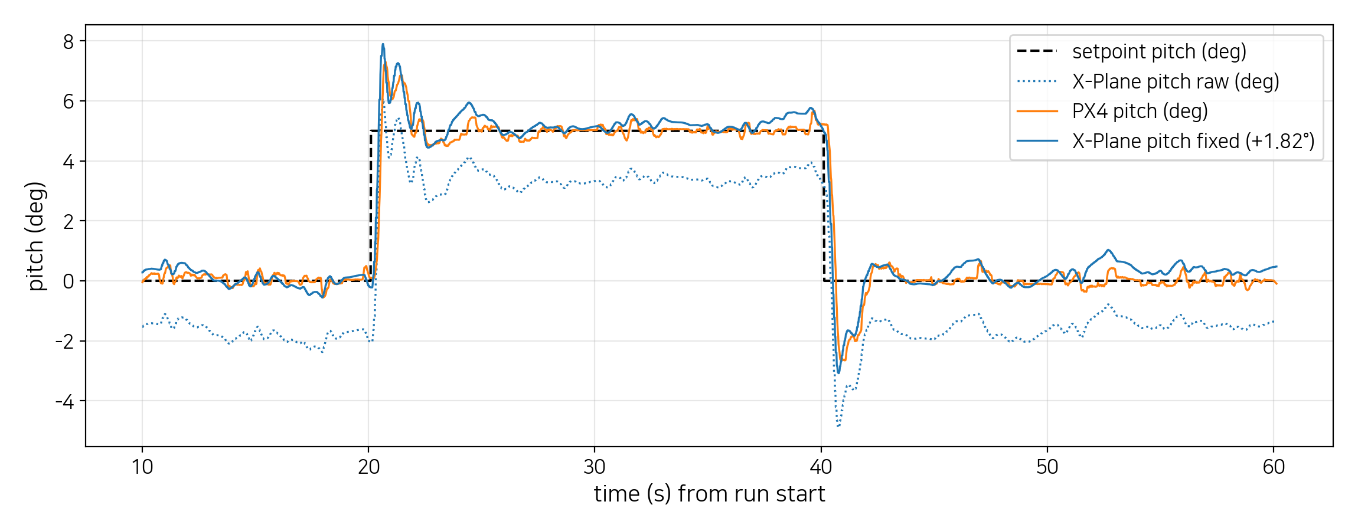
Result 1: Closed-Loop Tracking Is Achieved
점선: 스텝 입력. 주황선: FC pitch. 파란 점선: X-Plane pitch. 파랑선: +1.82° 보정된 X-Plane pitch이며 FC pitch와 거의 일치함
PX4는 일관된 위상 지연을 보이며 스텝을 추종하는 결과를 보임.
잔여 오프셋은 설명 가능한 바이어스임. 실험을 반복해도 일관되게 관찰됨.
플랫폼은 정량적 폐루프 검증이 가능할 정도로, 명령된 자세 전이를 충분히 정확하게 재현한다.
7/13

Slide 8
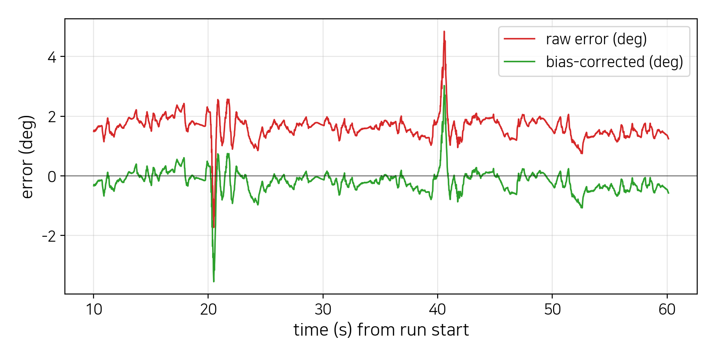
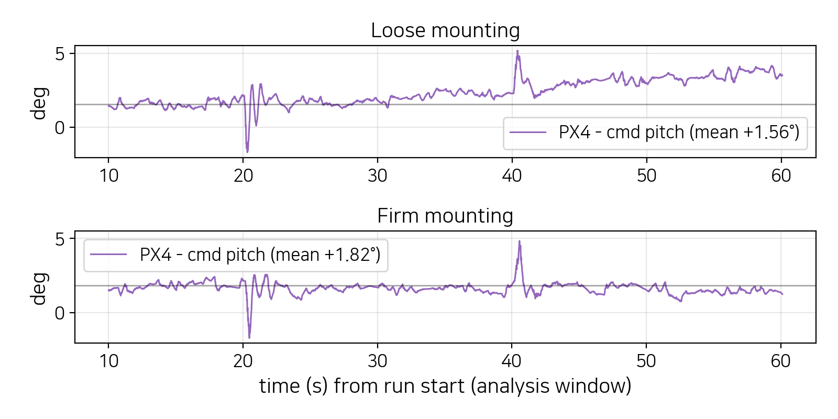
Result 2: Residual Error Is Interpretable
바이어스 보정을 적용하면 오차 분포가 0에 더 가까워진다.
단단히 고정한 실험에서는 장착 바이어스와 일치하는 안정적인 오프셋이 관찰된다.
지배적인 잔여 오차는 무작위 불안정이 아니며, 고정 바이어스는 동적 추종 충실도와 분리해 해석해야 한다.
8/13

Slide 9
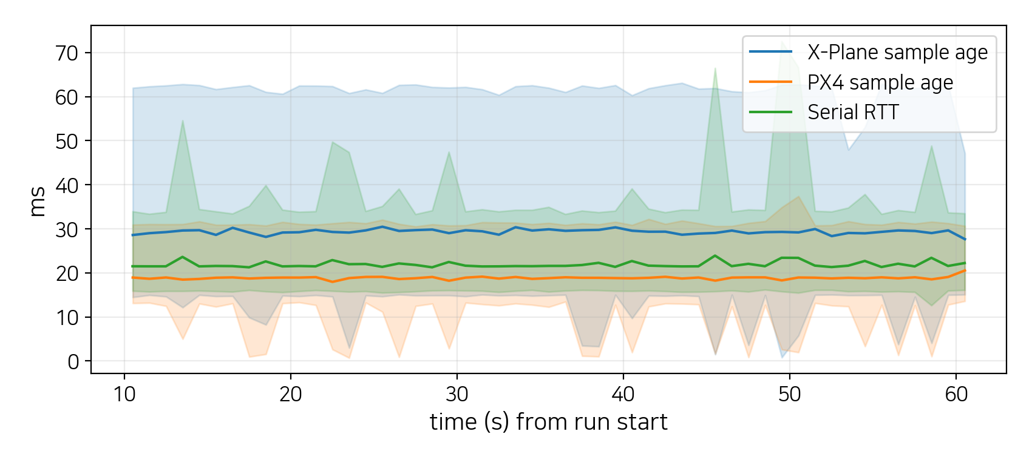
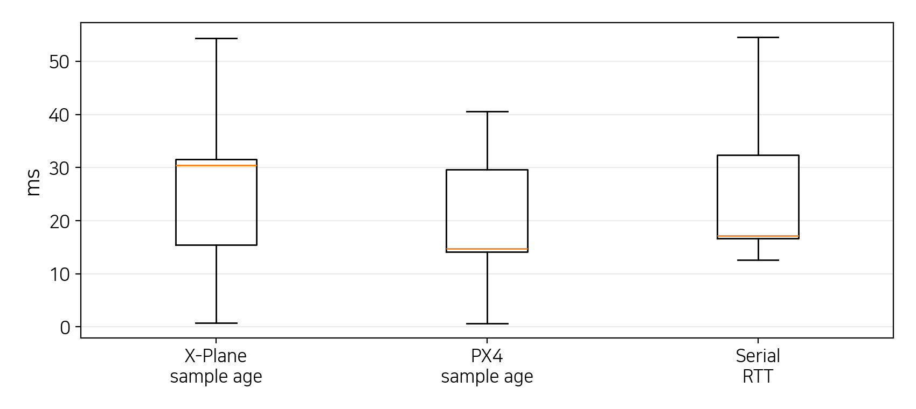
Result 3: Latency Sets the Fidelity Limit
Serial RTT mean ≈ 22 ms
PX4 rx→ACK mean ≈ 41 ms
X-Plane rx→ACK mean ≈ 51 ms
측정된 지연과 지터가 위상 지연을 설명하며, 이 플랫폼의 실질적 대역폭을 정의한다.
9/13

Slide 10
Takeaways
Key Results
1. 통합: X-Plane + Stewart + PX4를 하나의 물리적 폐루프 구조로 통합
2. 충실도: 폐루프 자세 추종 달성 및 정량적 평가
3. 특성화: 플랫폼의 가능/불가능 범위를 정량적으로 파악 — 향후 확장의 전제 조건
Next Steps
→ 시간 정렬후 오차 분석
→ 반복성·히스테리시스 특성 분석
→ 작동영역 및 포화 한계 부근 스트레스 테스트
→ 멀티로터 등 다른 기체로 확장하여 아키텍처 범용성 실증
플랫폼 성능을 정량적으로 특성화하여, SW HILS와 실비행 시험 사이를 잇는 검증 수단 구축
10/13

Slide 11
감사합니다
+010-5248-3750
Banana99ou@Kookmin.ac.kr
fmcl.kookmin.ac.kr
발표자 : 정현용
11/13

Slide 12
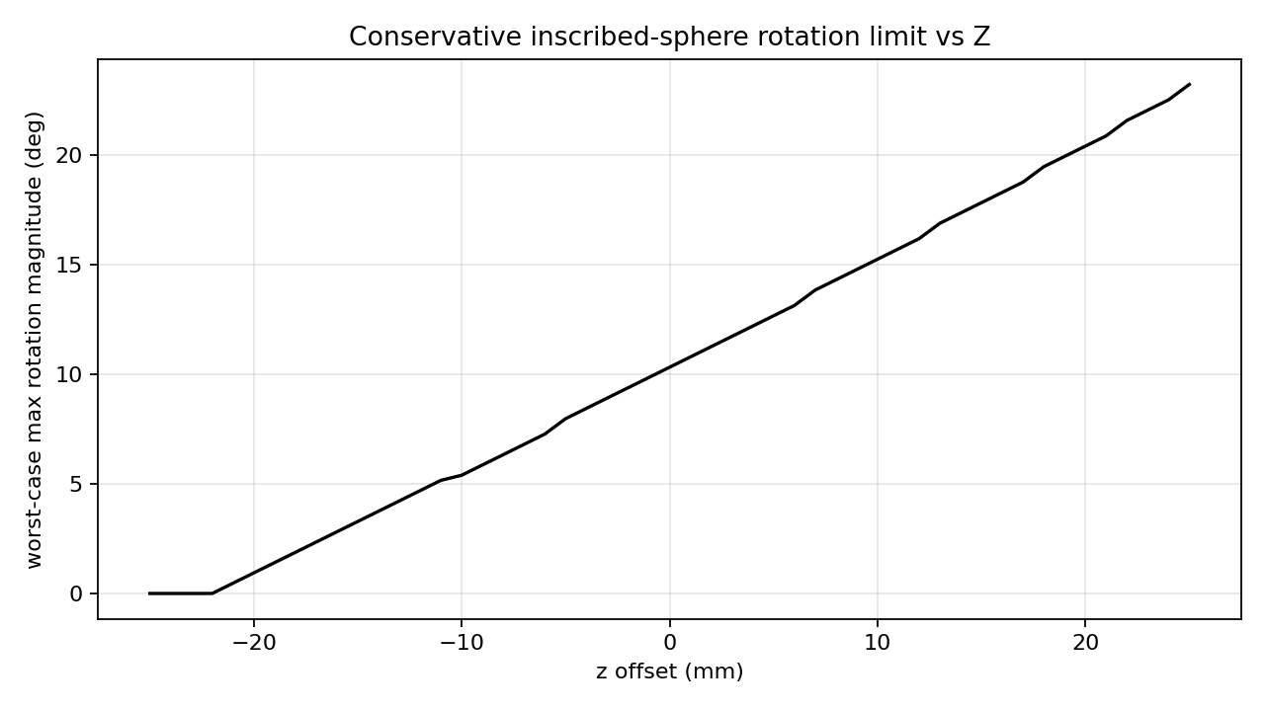
Q&A
z = +20 mm
→ ~20° rotation range
Sufficient for ±5° trim test with large margin.
z = 0 mm
→ ~10° rotation range
Insufficient for ±5° test.
12/13

Slide 13
Q&A
Why not conventional HILS?
How do you handle saturation?
Effective bandwidth?
Open-loop platform — pose accuracy?
Real inertial excitation that sensor synthesis cannot provide. → Sl 3
Baseline ±5° out of ~20° available. Stress tests planned. → Sl 6+10
~50 Hz tick, E2E latency ~51 ms. Low-freq maneuvers suited. → Sl 5+9
Hobby servos, no encoder. Inclinometer: ~2.1° roll, ~1.5° pitch. → Sl 3
What is mounting bias?
How repeatable across runs?
What about yaw?
Extend to quadrotors?
~1.8° from FC alignment. Stable (σ ≈ 0.2°), calibrated out. → Sl 8
5 runs: σ ≈ 0.2° intra, Δ ≤ 0.8° inter. → Sl 8+10
In the loop, but trim scenario excites pitch primarily. → Sl 6
Architecture extensible in principle. Model + PID change. Future work. → Sl 10
13/13

